Slide 1

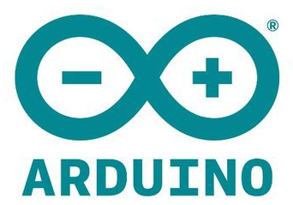



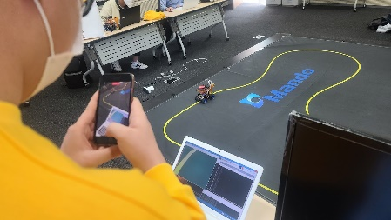
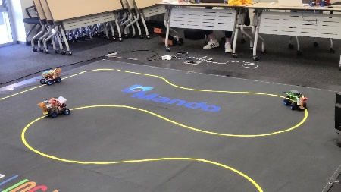
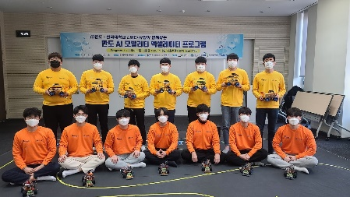
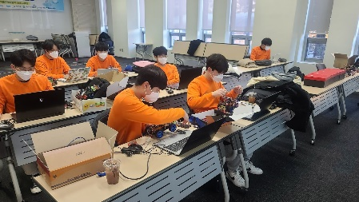

Slide 2

만도 자율주행 경진대회 프로그래밍 교육
Class 1
ROS 기초1 – 환경 설정 및 기초 프로그램

Slide 3

1. ROS(Robot Operating System)- 로봇 운영 체제
로봇 응용 프로그램을 개발할 때 필요한 하드웨어 추상화, 하위 디바이스 제어, 일반적으로 사용되는 기능의 구현, 프로세스간의 메시지 패싱, 패키지 관리, 개발환경에 필요한 라이브러리와 다양한 개발 및 디버깅 도구를 제공하는 소프트웨어를 제공하는 플랫폼
ROS is an open-source robot operating system
Originally developed in 2007 at the Stanford Artificial Intelligence Laboratory and development continued at Willow Garage
Since 2013 managed by OSRF (Open Source Robotics Foundation)

Slide 4
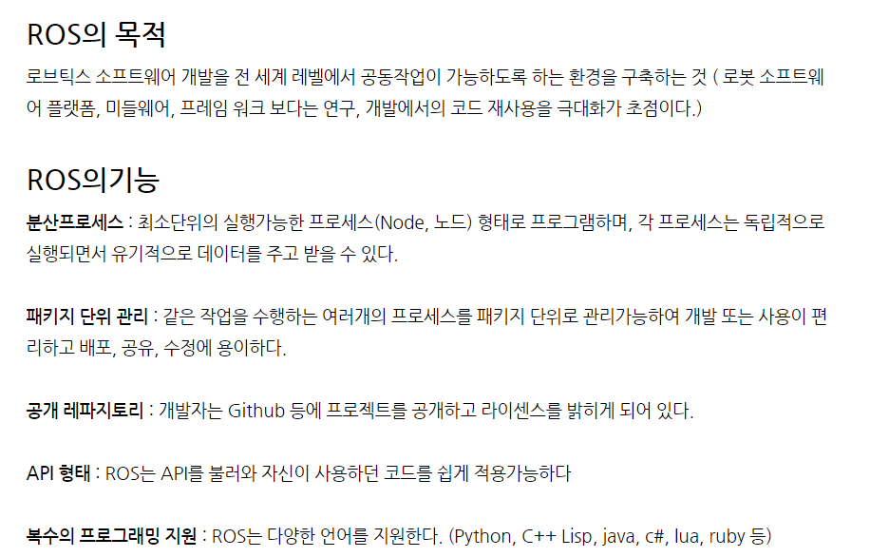
1. ROS(Robot Operating System)- 로봇 운영 체제
출처 : https://m.blog.naver.com/PostView.nhn?blogId=jws2218&logNo=221497574574&proxyReferer=https:%2F%2Fwww.google.co.kr%2F

Slide 5
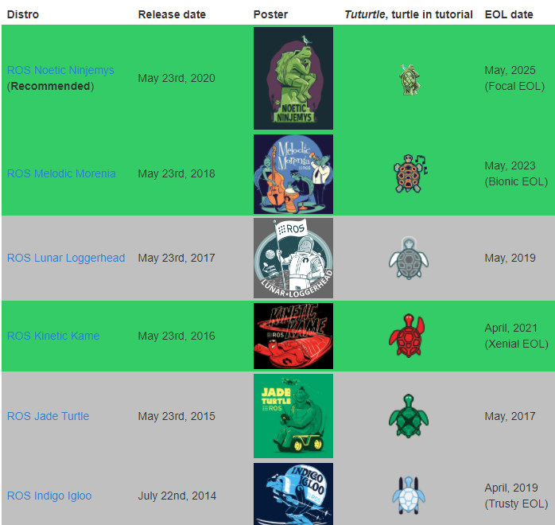
1. ROS(Robot Operating System)- 로봇 운영 체제

Slide 6
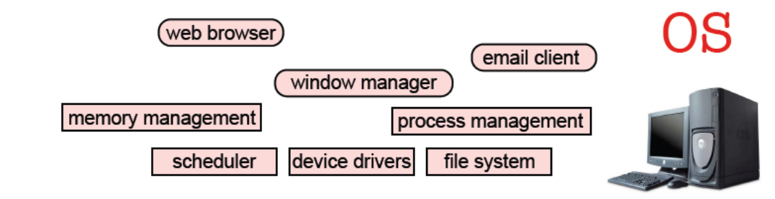
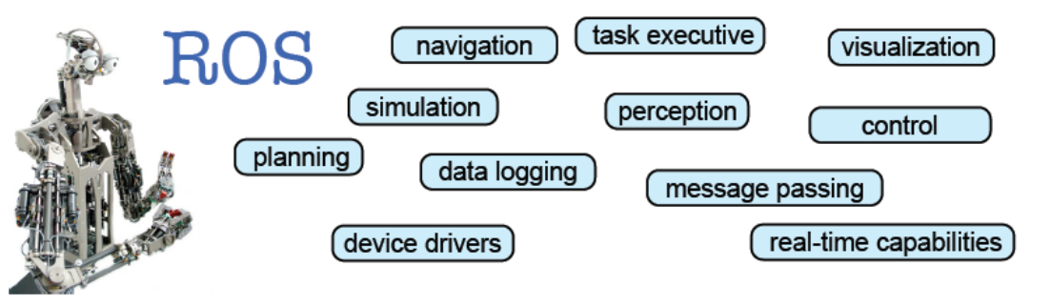
2. ROS(Robot Operating System)- 주요 기능
o hardware abstraction
o low-level device control
o implementation of commonly used functionality
o message-passing between processes o package management

Slide 7
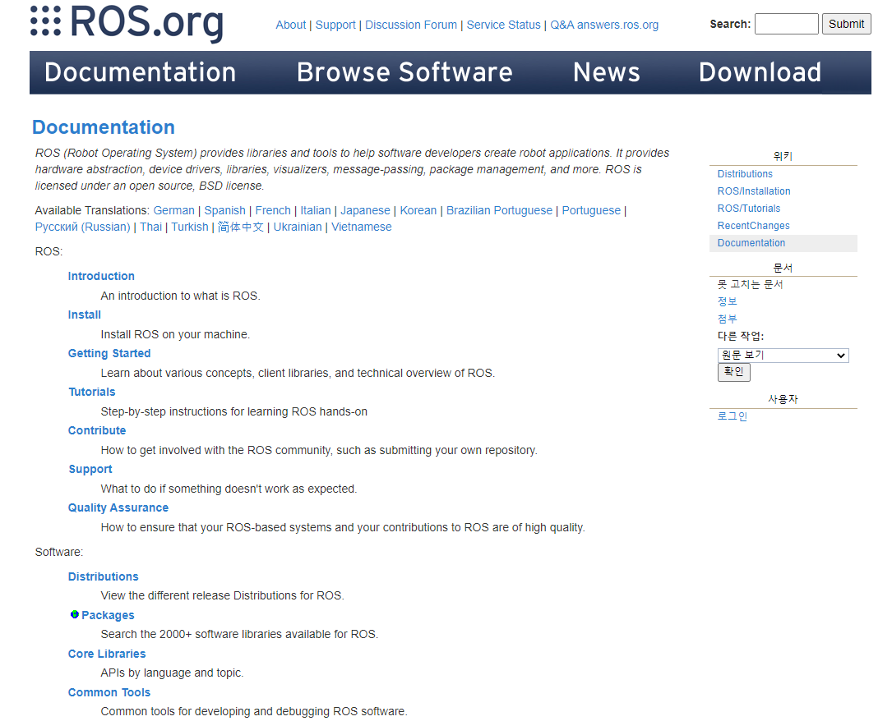
4. ROS(Robot Operating System)- ROS Wiki
http://wiki.ros.org

Slide 8
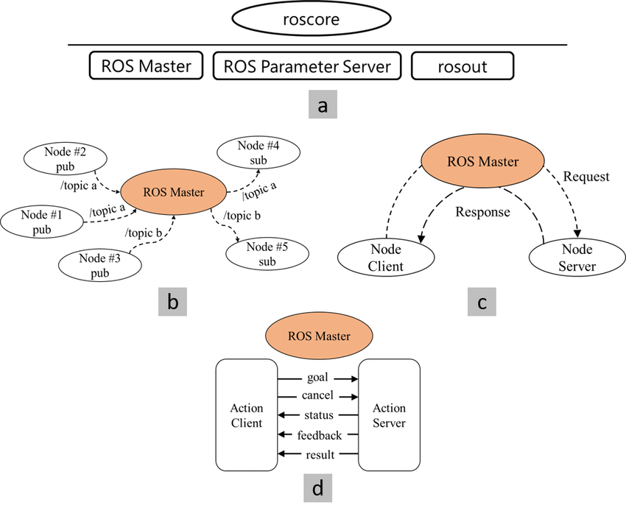
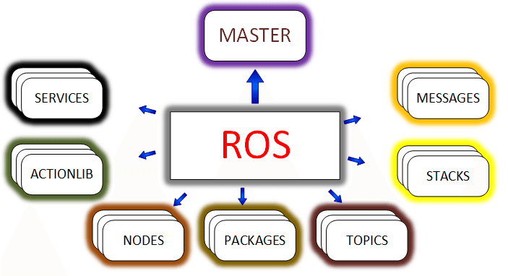
5. ROS(Robot Operating System)- 중요 개념
▪Nodes
▪Messages and Topics
▪Services
▪Actions
▪ROS Master
▪Parameters
▪Packages and Stacks

Slide 9
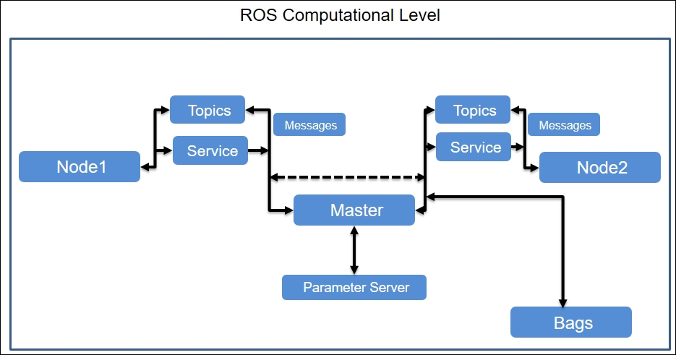
6. ROS(Robot Operating System)- Node
최소 실행 단위 프로그램 - e.g. sensor driver(s), actuator driver(s), map building, planner, UI, etc.
독립적으로 컴파일, 실행, 관리 됨
Nodes are written using a ROS client library
: roscpp – C++ client library
: rospy – python client library
Node는 Topic 을 사용하여 Publish 또는 Subscriber

Slide 10

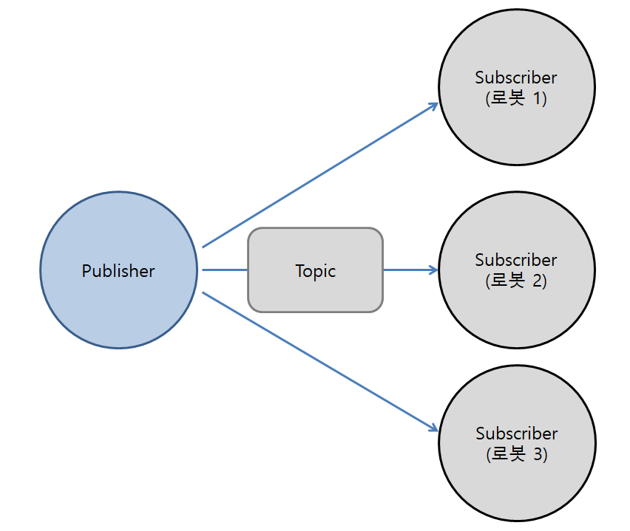
6. ROS(Robot Operating System)- 메시지 통신
Topic – 단방향 통신, 비동기 통신
: Publisher : 메시지 통신 / Subscriber : 메시지 수신
Listener
Talker
1: n 가능

Slide 11

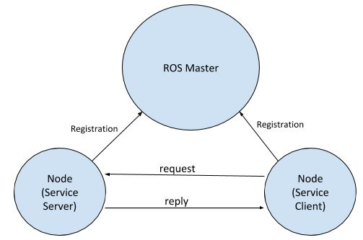
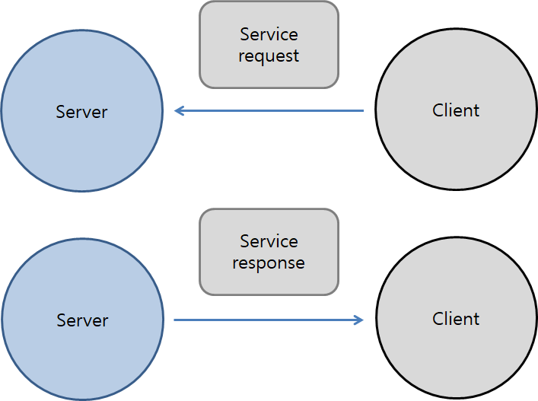
6. ROS(Robot Operating System)- 메시지 통신
Service – 양방향 통신, 동기 통신
: 서비스 서버, 서비스 클라이언트간 통신
: 1-to-1 request-response
: 클라이언트 요청이 있을 때만 서버에서 응답
: 요청과 응답이 끊어지면 노드 접속이 끊어짐

Slide 12
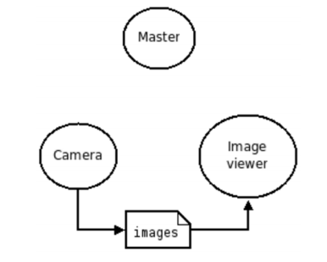
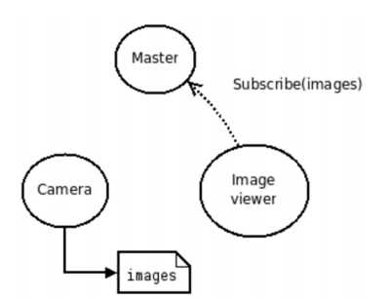
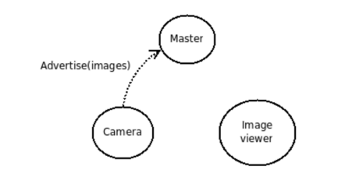
6. ROS(Robot Operating System)- 메시지 통신
request
reply

Slide 13

7. ROS(Robot Operating System)- 진정한 목적
출처 : ROBOTIS ROS 교육자료

Slide 14
8. ROS(Robot Operating System)- 환경 파이 설정
터미널 창에 nano ~/.bashrc

Slide 15

감사합니다

